Slide 1
REGULADOR MF50
INSTRUCCIONES

Slide 2
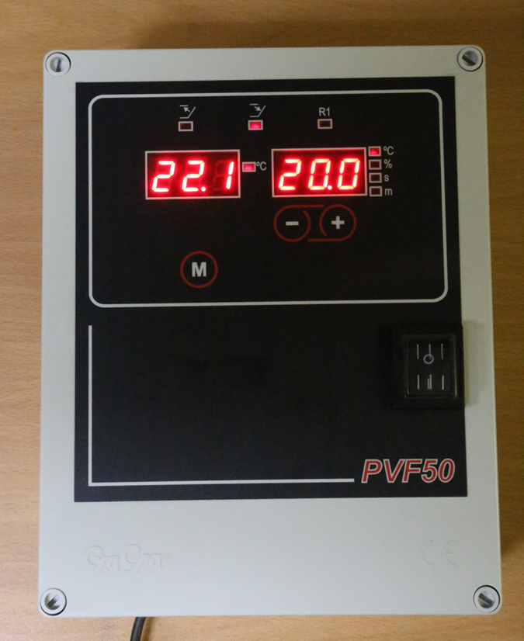
INICIO
Izquierda: Temperatura de la sonda
Derecha: Temperatura programada

Slide 3
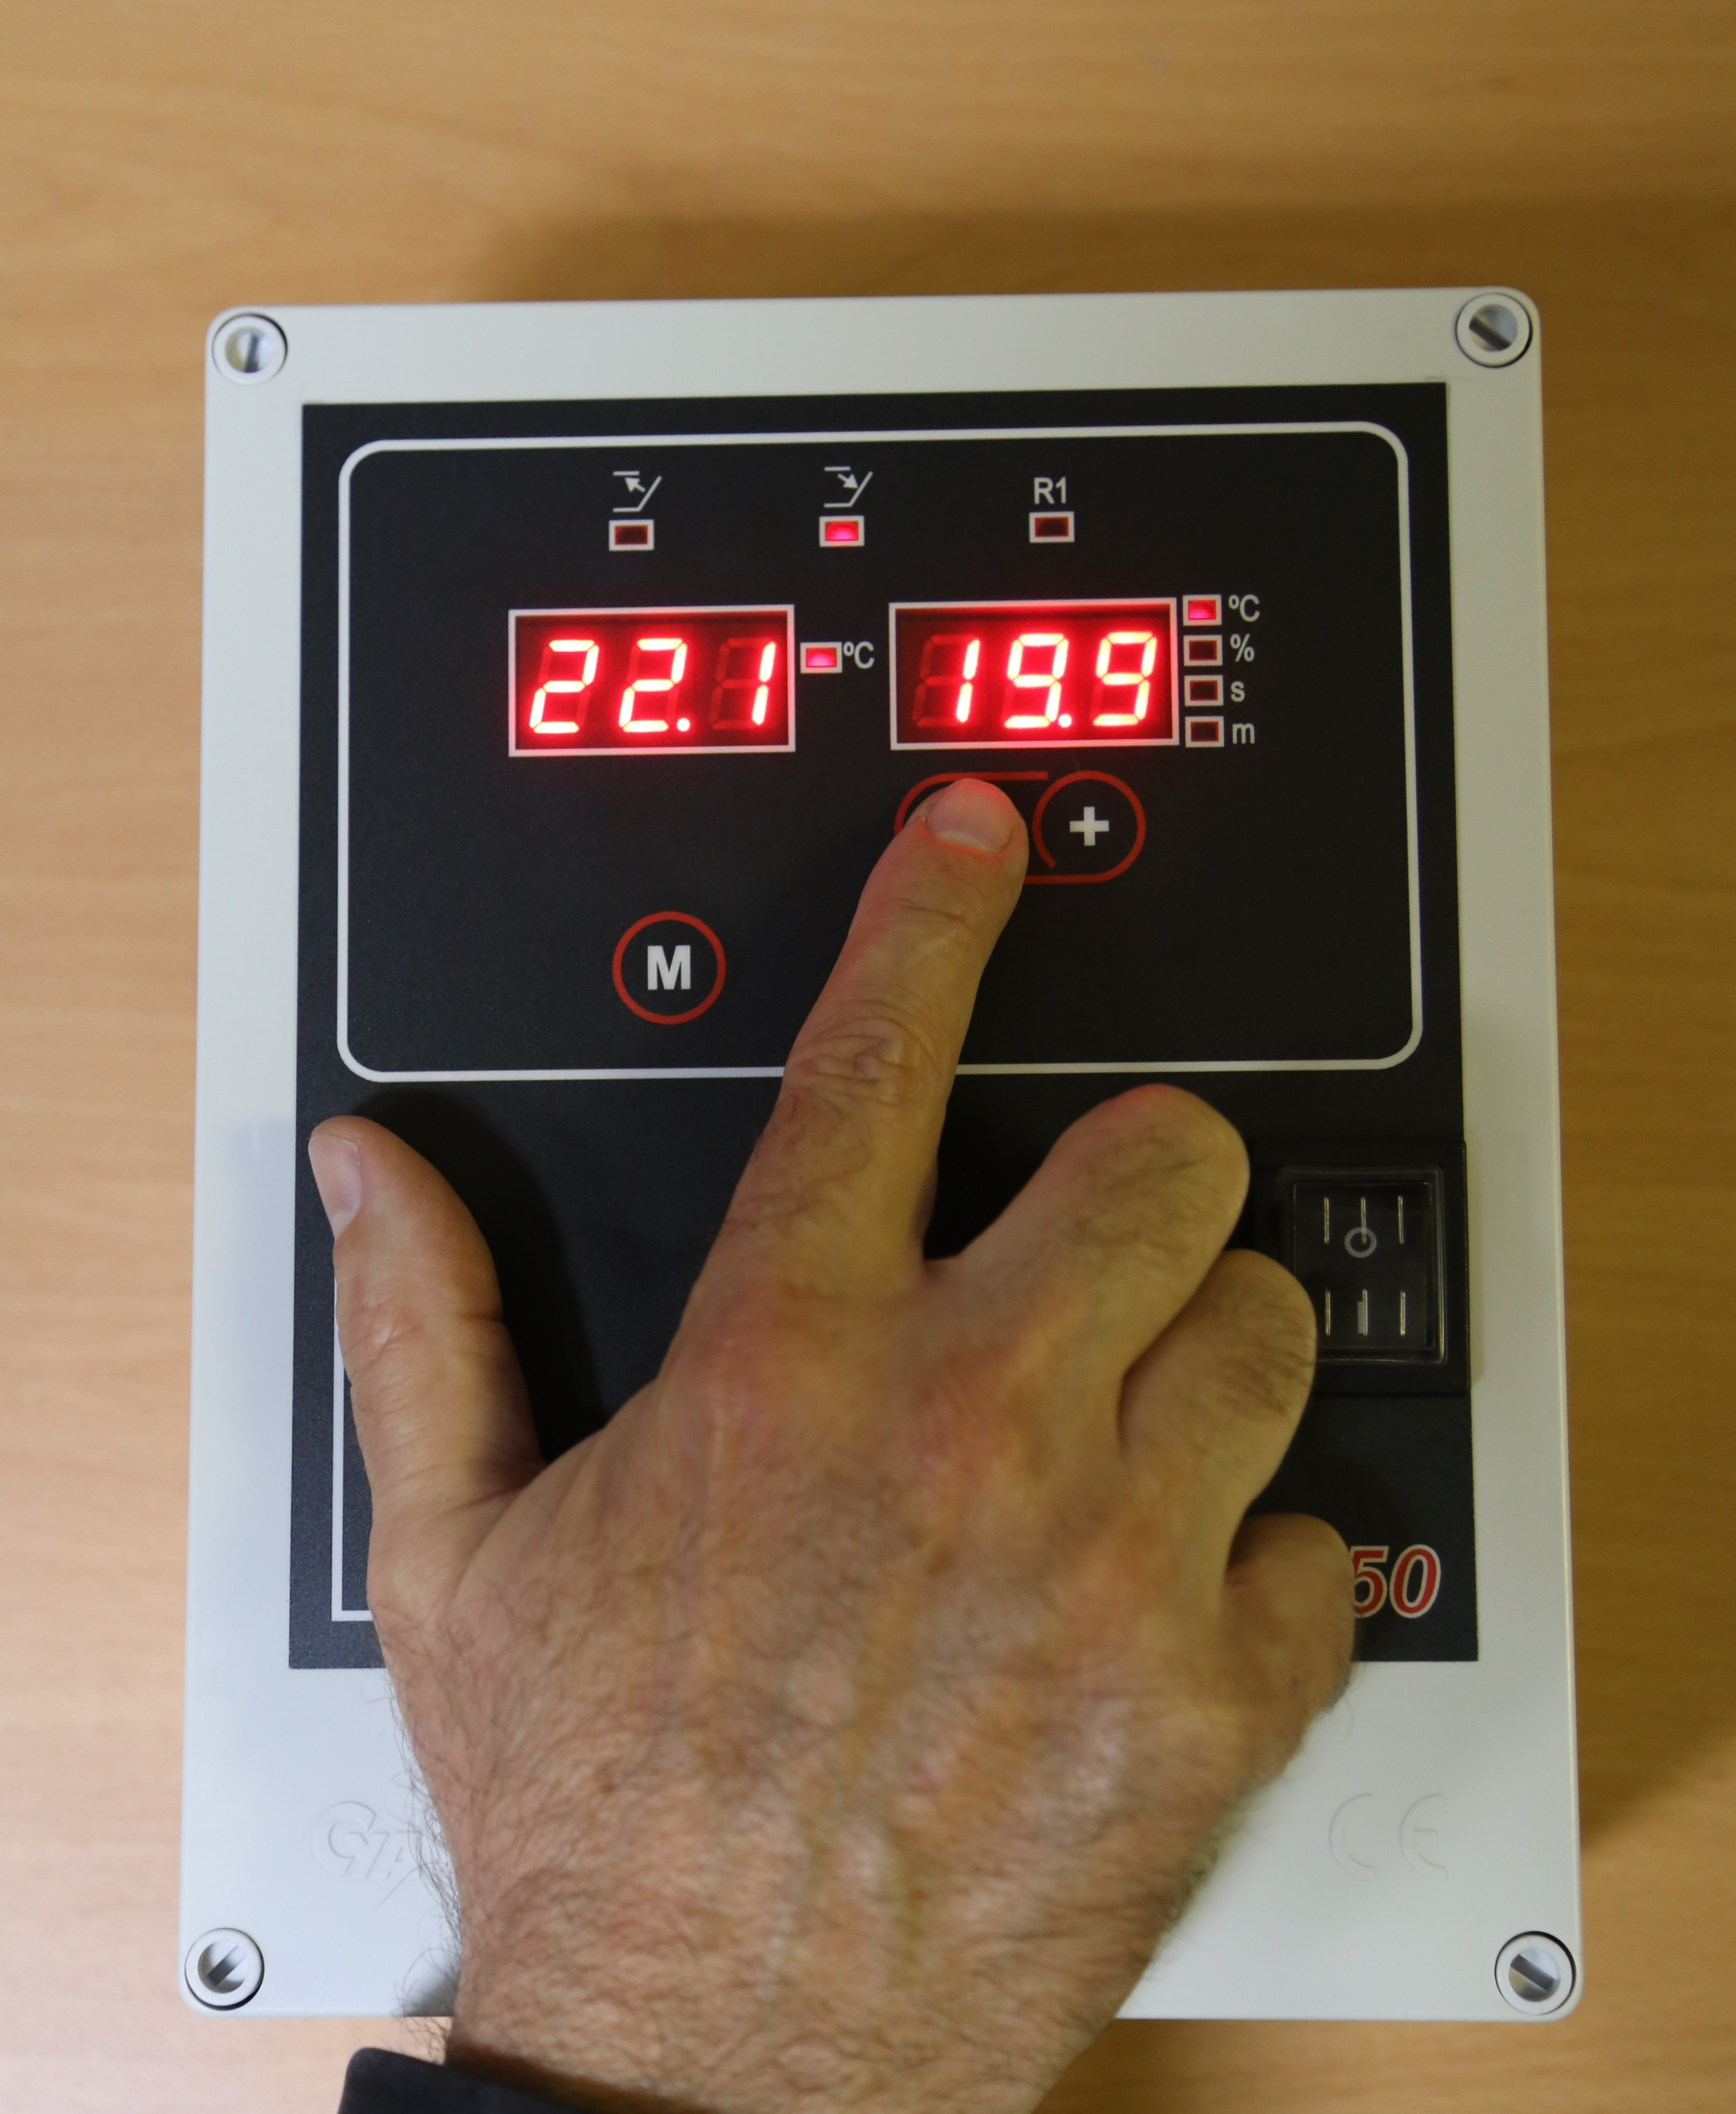
FUNCIÓN AUTOMÁTICA
Si queremos regular la temperatura de la sala automáticamente, tenemos que pulsar -/+ para disminuir o incrementar la temperatura programada deseada

Slide 4
FUNCIÓN MANUAL
Por contra, si queremos abrir o cerrar las ventanas manualmente, en primer lugar, tenemos que mantener pulsado el botón M
El dispositivo de la derecha mostrará tres luces horizontales de forma intermitente

Slide 5
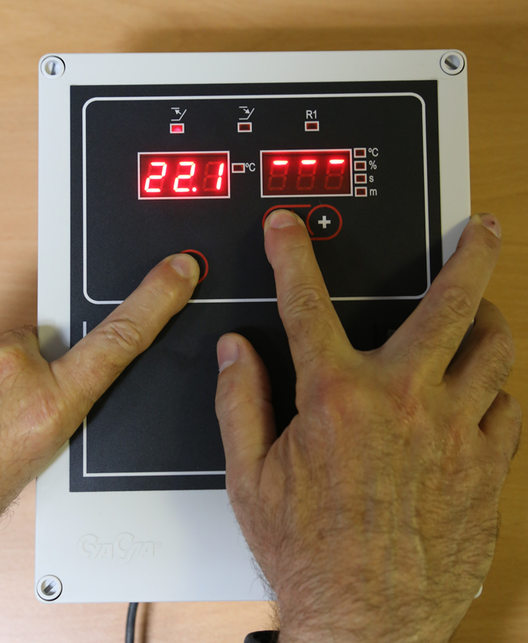
FUNCIÓN MANUAL
Si queremos cerrar las ventanas, con el botón M pulsado, también tenemos que mantener pulsado el botón -
Dejaremos de pulsar los dos botones cuando hagamos completado la acción

Slide 6
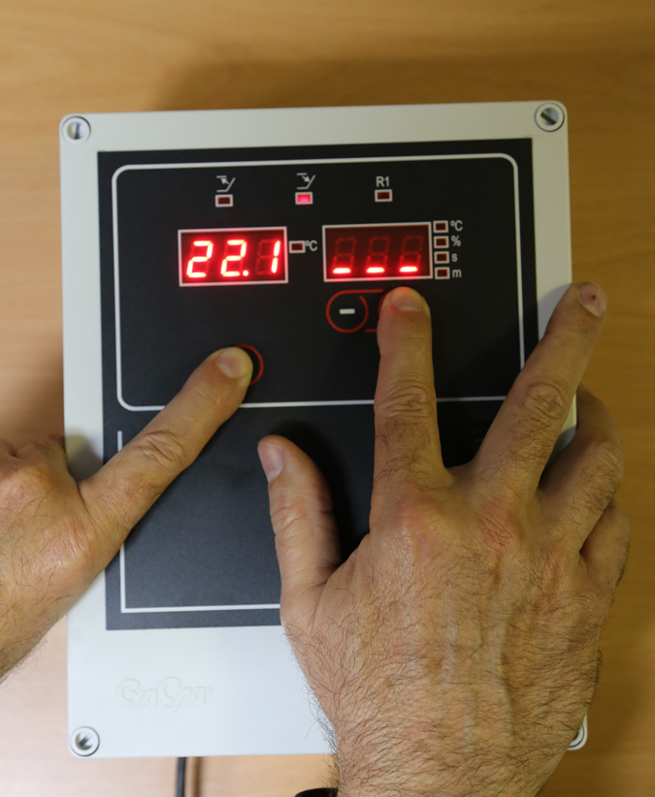
FUNCIÓN MANUAL
Si queremos abrir las ventanas, con el botón M pulsado, también tenemos que mantener pulsado el botón +
Dejaremos de pulsar los dos botones cuando hagamos completado la acción

